Slide 1
Sociální psychologie
Skupinový vliv,
skupinové myšlení,
manipulace,
dav a davové chování

Slide 2
Opakování
Jedna ze základních oblastí výzkumu a teorie sociální psychologie
„Jedná se o pokus vysvětlit jak je myšlení, prožívání a chování jedince ovlivněno aktuální či představovanou přítomností ostatních“ (Allport, 1954)
Proces, kterým je jedinec ovlivňen přímo či nepřímo myšlením, prožíváním a chováním druhých.
Rozvoj hlavně po druhé světové válce – hledání odpovědí na otázky, které vyvolala genocida

Slide 3
Úvod (pokračování)
Zahrnuje postupy, kterými jedinec ovlivňuje postoje a chování druhých
persuaze, kladení požadavků, uplatňování autority
Zahrnuje i procesy, kterými jedince ovlivňuje skupina a společnost
konformita k normám (skupinovým, společenským)
Jedná se vlivy působící v běžném každodenním životě

Slide 4
Typy sociálního vlivu
konformita - změna, přesvědčení či chování, která má za cíl sjednocení se skupinovým názorem (většinou nepřímý vliv)
vstřícnost, ochota vyhovět - udělám, co se mi řekne ;)
poslušnost – udělám, co mi řekne autorita; často jde proti vnitřnímu přesvědčení (př. změna chování, která není provázena postojovou změnou; přímý vliv)
konverze – změna, která mění vnitřní přesvědčení
vliv minority – procesy, kterými malá nebo málo vlivná skupina mění postoje majority

Slide 5
Klasické výzkumy
Milgram (1963, 1974)
Asch (1955)
Moscovici
Zimbardo
Oblíbené, citované, často součástí představy o sociální psychologii jako takové
https://www.csfd.cz/film/39655-experiment/prehled/
https://www.csfd.cz/film/778726-my-jsme-vlna/prehled/

Slide 6
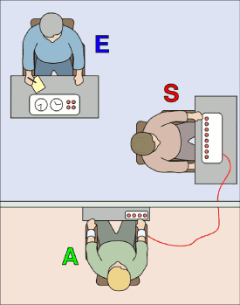
Milgramova studie poslušnosti
role „učitele“v „pedagogickém experimentu“
„elektrické šoky“ za chybnou odpověď, vždy o 15V vyšší
(od 15 do 450V - „nebezpečně vysoký šok“)
při každém šoku „žák“ prostestuje a nokonec odmítá odpovídat
opakovaná instrukce „experiment vyžaduje, abyste pokračoval“
65% procent pokračovalo až do konce, když je „žák“ jen slyšet, 65% odmítlo, když byl i vidět
na telefonické naléhání reaguje jen 20,5%
když byl přítomen i druhý „vyučující“, šlo do konce 95%; když jeden odmítl pokračovat, jen 10% pak samo pokračovalo do konce

Slide 7
Milgram - replikace
Potvrzují výsledky
Doliński a kol. (2015) – (SWPS University of Social Sciences, Polsko) Would You Deliver an Electric Shock in 2015? Obedience in the Experimental Paradigm Developed by Stanley Milgram in the 50 Years Following the Original Studies
Burger a kol. (2005)(Santa Clara, USA) http://www.apa.org/monitor/2009/03/milgram.aspx

Slide 8
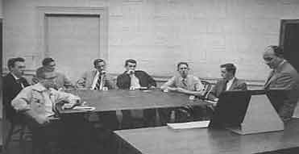
Aschova studie konformity
„jednoduchý percepční experiment“
která čára je nejblíž standardu X
spolupracovníci mezi respondenty;
75% odpovídá se skupinou špatně
procento roste s velikostí skupiny
A
B
C
X

Slide 9
Moscoviciho studie vlivu minority na skupinový názor
mírná modifikace Aschova výzkumu; spolupracovníci vystupují jako konzistentní menšina
mají vliv protože
narušují většinový názor
přitahují pozornost na sebe jako objekt
přitahují pozornost k alternativnímu řešení
vyřešení problému vyžaduje konsenzus
nutí respondenty „přemýšlet dvakrát“

Slide 10
Asch - replikace
Mori, Aral (2010)- potvrzeny původní výsledky (nárůst konformity u minorit) https://www.ncbi.nlm.nih.gov/pubmed/22044061

Slide 11
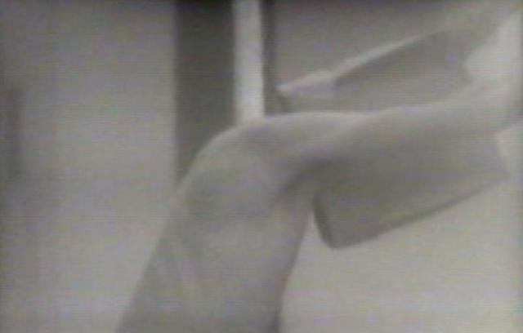
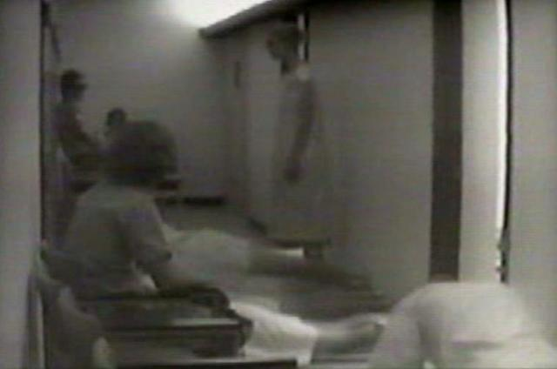
Zimbardův vězeňský experiment
skupinová dynamika
studenti v rolích „dozorci“, „vězni“
dynamika deindividuace
eskalace; po týdnu ukončeno
http://www.prisonexp.org/
http://en.wikipedia.org/wiki/Stanford_prison_experiment
viz. např. Zimbardo, P.G. Moc a zlo. Praha, MoraviaPress 2005

Slide 12
Teorie sociálního srovnávání (Festinger, 1950, 1954)
testování fyzické reality (př. Jsou muži vyšší než ženy? – Změřme výšky). Jedná se o racionální přístup a podle Festingera preferovaný způsob
existuje ale řada problémů, které takto ověřovat nejdou. V nich jsme závislí na testování sociální reality (Vypadám v tomto oblečení příšerně? – Zeptám se ostatních). Tento postup zahrnuje získávání zpětné vazby od subjektivně významných druhých (referenční skupina) s cílem redukovat nejistotu ve vztahu k podstatě reality

Slide 13
Konformita – kdy a proč podléháme
Informační sociální vliv
když je situace nejasná
když je situace kritická
když jsou druzí „odborníci“
jak odolat: uvědomit si, že můj názor je stejně legitimní jako názor druhých
Vliv minority
je-li konzistentní, odolná a reagující na skupinové trendy
Normativní sociální vliv
člověk jako sociální bytost chce být přijímán skupinou
skupinový vliv je výraznější, když přichází od lidí, které máme rádi
jak odolat: nebát se, získat spojence; čas od času je skupina tolerantní ke členům jindy konformním

Slide 14
Vstřícnost, ochota vyhovět (compliance)
nepromyšlená konformita (mindless conformity)
nepromyšlené přejímání skupinových a společenských norem; každodenní autopilot vedoucí k „správnému chování“
Triky, které ji využívají
noha mezi dveřmi
zabouchnuté dveře
„low ball“
„ale to ještě není všechno“
Jak odolat
Znalosti
Promyšlený vztah k principům
Odpor

Slide 15
Poslušnost ve vztahu k autoritě
role normativního vlivu, informačního vlivu, nedomýšlení důsledků, fenomén „noha mezi dveřmi“, redukce nesouladu s autoritou
Účinné faktory
legitimita autority
rutina
role dobrého vychování
blízkost autority
odosobnění oběti
chybění modelů odporu
Jak odolat
zvýšit osobní odpovědnost
získat ostatní pro odpor
zveřejnit utrpení oběti
ptát se po motivech autority
fyzická vzdálenost od autority
blízkost k oběti

Slide 16
Skupinové myšlení (groupthink)
Skupinové myšlení (groupthink)
pojem zavedený Irvingem Janisem (1972)
popisuje chybná rozhodnutí sociální skupiny zapříčiněné skupinovými tlaky
v rozhodování skupiny vede ke zhoršení efektivity myšlení, odtržení od reality (reality testing) a nedostatečném zvažování etických konsekvencí aktivit skupiny.
Skupiny zasažené tímto fenoménem ignorují alternativy a mají tendenci k iracionálním aktivitám dehumanizujícím jiné skupiny.
Skupiny jsou náchylnější ke skupinovému myšlení v případě, že:
jejich členové mají podobné zázemí a zkušenosti
skupina je izolována od názorů „zvenku“
nejsou úplně jasná pravidla pro rozhodování v rámci skupiny.

Slide 17
Symptomy skupinového myšlení
Janis uvažuje o osmi symptomech (příznacích) skupinového myšlení:
Iluze nezranitelnosti
Skupina je uvnitř velice optimistická a tenduje k akceptaci neúnosných rizik.
Kolektivní racionalizace
Členové skupiny ignorují varovné příznaky a nejsou ochotni zvažovat své výchozí předpoklady.
Víra ve vnitřní morálku
Členové skupiny věří v oprávněnost svých názorů a proto ignorují širší etické a morální dopady svých rozhodnutí.
Stereotypizované pohledy na členy jiných skupin
Negativní názory na „nepřátele“ vedou k přesvědčení o nevyhnutelnosti konfrontace.
Přímý tlak na vnitřní oponenty
Členové skupiny jsou tlačení k tomu, aby neprezentovali protiargumenty vůči žádnému ze skupinových názorů.
Autocenzura
Pochyby a odlišné názory od skupinového konsenzu nejsou vyjadřovány.
Iluze jednotnosti
Většinové názory či rozhodnutí jsou považovány za jednomyslné.
Samozvaní „strážci myšlení“ (inkvizitoři)
Členové chránící skupinu a její vedení před informacemi, které jsou problémové, nebo v rozporu se soudržností skupiny, skupinovými názory a/nebo skupinovými rozhodnutími.

Slide 18
Dynamika skupinového myšlení
Přítomnost výše uvedených symptomů nemusí nutně vést k fenoménu skupinového myšlení
Skupinové myšlení je pravděpodobnější v soudržných skupinách a za vnějšího tlaku na kvalitu rozhodnutí.
Když je tlak na jednotnost názoru dominující, jsou členové skupiny méně motivováni uvažovat realisticky nad možnými alternativami.
V těchto skupinách skupinový tlak vede nezodpovědnosti a iracionálnímu myšlení, protože v takové skupině je důležitější názorová „jednotnost“ než zvažování alternativ.
Rozhodnutí vycházející ze skupinového myšlení jsou reálně méně úspěšná.

Slide 19
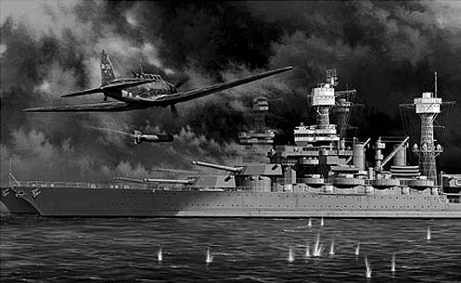
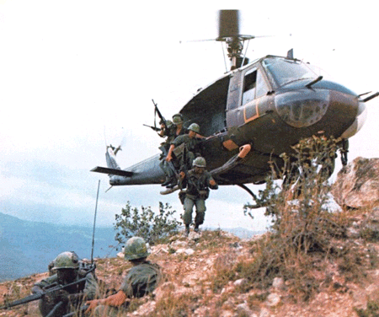
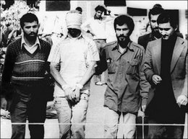
Příklady skupinového myšlení a jejich dopadů (Janis)
Neschopnost předpovědět japonský útok na Pearl Harbour za 2. svět války
Eskalace války ve Vietnamu
Neúspěšný pokus o záchranu rukojmích v Íránu (...)

Slide 20
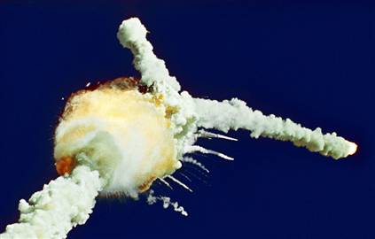
Příklady (2)
Špatný odhad rizik při letu raketoplánu Challenger
více mj.:
Richard Feynman, R. To nemyslíte vážně, pane Feynmane!, Praha, Aurora 2001.

Slide 21
Skupinové myšlení a mediální tlak
Prezentací žádoucích faktů leze vyvolat „žádoucí“ nálady veřejnosti („spin doctors“). Typické znaky:
nejsou zvažovány opravdu všechny alternativy
nejsou zvažovány všechny cíle
nejsou opravdu zvažována možná rizika preferované volby
neschopnost vracet se k původně zavrhnutým řešením
špatná informovanost
výběrově působící „informační šumy“
neschopnost vytvářet plány pro pokračování
nízká pravděpodobnost úspěšných výsledků
Napadá Vás nějaký příklad? ;)

Slide 22
Skupinové myšlení - prevence
Vedoucí skupiny může dočasně přidělit roli kritika každému členu skupiny
Vedoucí skupiny může na počátku brzdit přijetí jednoznačných preferencí a očekávání
Každý z členů skupiny se může běžně vyjadřovat ke skupinovým vymezením problému ze svého pohledu a přínosné nápady jsou skupinou přijímány
Můžeme pozvat jednoho nebo více „expertů“ zvenku a členové skupiny mohou před nimi své nápady obhájit
Zkušenému a znalému členu skupiny je přidělena role oficiálního šťourala (tzv. ďáblův advokát) aby zpochybňoval předpoklady a plány
Vedoucí se ujistí, zda je dostatek času věnován hledání problémů a varovných signálů, i od konkurenčních skupin a skupina a vedoucí vytváří i alternativní scénáře záměrů konkurujících skupin

Slide 23
Manipulace, manipulativní taktiky
Existuje široká škála postup, jak úspěšně ovlivňovat chování a prožívání druhých, které je možné pozorovat v běžných sociálních interakcích v různých prostředích

Slide 24
Příklady – v blízkých vztazích
Pocity viny
Časté v rodinných situacích – „Jak jsi mi to mohl/a udělat?“
Zlost
Viz konflikty – pro většinu osob je agrese ze strany druhých nepříjemná
Závazky, povinnosti
Vyplývající z vzájemných vztahů; místy těžko vymezitelné hranice („Vzpomínáš si, jak jsem ti tenkrát…?“)

Slide 25
Kritika
Vyvolání situace, ve které se musíme obhajovat, zatímco druzí mohou realizovat záměry
Nepřiměřenost
Objekt debaty je rozmlžen, nebo významově posunut („Já o voze, on o koze.“)
Bezmocnost
Falešná snaha vyvolat soucit („Potřebuju, abys mi pomohl…“)

Slide 26
Dráždění
S erotickým podtextem – používání flirtu jako prostředku k dosažení cíle
Otázky
Podsouvání významů, vyvolávání žádoucích pocitů („Proč jsi vlastně…?!)
Manipulace způsobují, že se cítíme smutní, využívaní, nebo zneužívaní

Slide 27
Manipulativní taktiky v sociálních skupinách
Zvýšení sugestibility
„změkčení zábran“ prostřednictvím technik zvyšujících vnímavost (mj. audio, video, pohyby, mantry…)
Získání kontroly nad sociálním prostředím dotyčné osoby, jejím časem i sociální oporou
Mj. sociální izolace, omezení kontaktu s lidmi nesdílejícími propagovaný názor
Vyloučení informací narušujících skupinový názor
Kontrola komunikace, zavedení „vnitroskupinového slangu“ atp.
Donutit osobu přehodnotit vlastní jádrové vlastnosti a vnímání sebe sama
Sebezkušenost je přehodnocována, vlastní historie reinterpretována
Vyvolat pocity méněcennosti
Člověk nevěří vlastnímu úsudku, ani vlastním schopnostem

Slide 28
Vytváření silných negativních emocionálních zážitků
Využívány k psychickému trestání (sociální izolace, změny soc. statusu, vyvolávání úzkosti)
Zastrašování
Nepřijetí skupinového názoru povede k nejrůznějším následkům (duševní porucha, drogová závislost, vyloučení z komunity…)

Slide 29
Manipulace v médiích
Řada taktik používaná zájmovými skupinami s dostatečným vlivem na média k prosazení vlastních cílů
Útoky
Vytvoření „slaměného panáka“
Argumentace „ad hominem“
ale i hledání obětního beránka či démonizace
Př. „Židovské spiknutí – Německo před WWII“)
Odvrácení pozornosti
Př. Film Vrtěti psem
http://www.fdb.cz/filmy/25503-vrteti-psem-wag-the-dog.html
Často také odkazy na národní hrdost nebo patriotismus.

Slide 30
Psychologie davu
Dav - shluk lidí kolem ohniska společné pozornosti (Young, 1976)
1. charakteristika davu
2. dynamika chování v davu
3. teorie davového chování
4. fenomén nepomáhajícího davu

Slide 31
Atributy davu
mnoho lidí v malém prostoru
bezprostřední kontakt
podobnost v emocích (pocitech, potřebách, motivech)
podobné reakce na stejné podněty
nevládnou normy, ale pocity a emoce
deindividualizace (anonymita), imitace chování

Slide 32
Základní typy davu
shluk: neorganizovaná masa lidí s nejasným záměrem a očekáváním, vzniká náhodně
publikum: jistý záměr a očekávání
agresivní dav: dav produkující násilí
lynčující: agrese proti jednotlivci („spravedlnost“)
terorizující: agrese proti větší skupině lidí, není tak aktivní jako lynčující
rebelující: mění se v organizaci
únikový dav: uplatňuje se „panika“ (stav sugesce, snížení vědomí, výrazné emoce – strach, úzkost)
akvizitivní dav („rabující“): snaha něco získat
expresivní dav („afektivní“): vyjadřuje něco navenek

Slide 33
Psychologické charakteristiky davu
deindividualizace: snížení osobní identity
„snížení intelektu“ (zúžení vědomí)
„zvýšené vášně“
„akceschopnost“

Slide 34
Dynamika davu
základními faktory
sugesce: snížené vědomí, zvýšené emoce
nápodoba: přebírání vzorců chování bez vnitřního ztotožnění
psychická nákaza:
zúžené vědomí
zúžená pozornost
sugesce
nápodoba

Slide 35
Teorie davu
teorie kolektivní mysli - G. le Bon (1895): v davu se projevují instinkty, vášně (nekontrolované emoce jako hněv, impulsivita, intolerance, živelnost, fanatismus)
psychoanalytická teorie - id je ovládáno silnými vůdci
teorie aktuální normy (Turner, Kilian 1972): 3 základní procesy: a) nákaza, b) shovívavost (postojů, chování – sjednocení), c) aktuální norma
teorie sčítajících se hodnot (Smelser, 1963): a) strukturovaná vodivost, b) strukturované napětí, c) všeobecné přesvědčení (sugesce), d) náhlá událost, e) mobilizace (pohotovost pro určitý druh chování), f) cesta ke kontrole

Slide 36
Pozitivní účinky davu
Léčivé účinky davu: pocit sounáležitosti (sport, koncerty, náboženská setkání atd.)

Slide 37
Nepomáhající dav
poskytnutí pomoci předpokládá:
1. povšimnout si
2. správná interpretace
„bystander effect“ (efekt diváka) – Lattané, Darley : čím více lidí, tím menší pravděpodobnost pomoci druhých lidí
„pluralistic ignorance“ - znásobený nezájem
3. převzetí odpovědnosti (diffusion of responsibility, confusion of responsibility),
4. rozhodnutí jak pomoci (audience inhibition)

